Slide 2
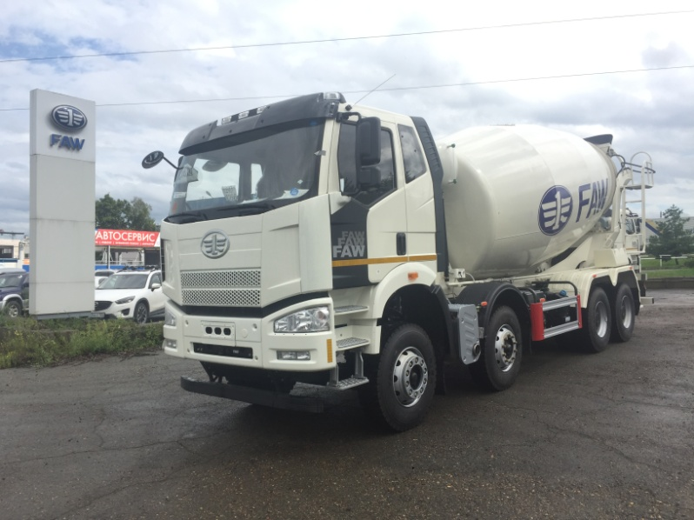
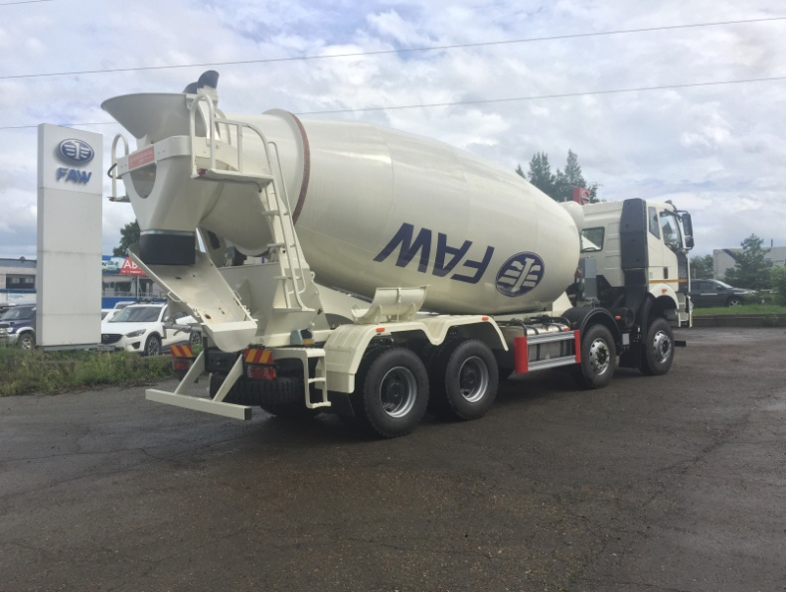
Уважаемые господа!
ООО «Техцентр Сумотори», официальный дилер грузовых автомобилей FAW в России. предлагает приобрести новый мобиль FAW CA3310 в исполнении бетоносмеситель с прямым приводом от ДВС автомобиля.
Шасси модель: CA3310 максимальная масса, кг: 42 600 колесная формула: 8x4 (4WD) размер шин: 315/80 R 22.5 Антикоррозийная обработка рамы подвеска рессорная гидроусилитель руля Антиблокировочная тормозная система (ABS): WABCO Бак с жидкостью AdBlue, л: 40 Двигатель Модель: CA6DM2–39E5 Дизельный, рядный, 6-ти цилиндровый, объём 11 050 см³, Мощность, л.с: 390 / 2100 об. ТНВД, Форсунки: BOSCH CPN2.2-6DL2, Common Rail Турбокомпрессор: HOLSET, HX40W Экологический класс: EURO 5 | Кабина улучшенной комплектации Цельнометаллическая, 2-х местная, спальное место водителя (220х70), 2-х дверная, откидывающаяся вперед электрогидроподъемник кабины, климат контроль (отопитель /кондиционер) Радио приёмник AM/FM с USB разъёмом Пневмоподвеска водительского кресла Электростеклоподъёмники Центральный замок (управление с ключа). | Трансмиссия коробка передач: механическая Fast Gear 12JSD180TА количество передач вперёд: 12 количество передач назад :2 Сцепление: YIDONG Ф430. Сухое однодисковое с гидравлическим приводом и пневмоусилением Ведущий мост: Hub-reduction Ratio 5.769 Бетоносмесительная установка: Прямой привод от ДВС Рабочий объём миксера : 14 м3 Система защиты от перелива
Гарантия на автомобиль 18 месяцев, либо 180 000 км. пробега, в зависимости от того, что наступит ранее.
Цена на автобетоносмеситель FAW с колёсной формулой 8х4 с барабаном на 14куб. м. 8 500 000 руб. с НДС

Slide 3
Технические характеристики автобетоносмесителя, 14 m³
Снаряженная масса | 18 960
Полная масса | 42 600
Комплектация барабана
Производитель барабана | YATE (Официальный партнер завода FAW)
Гидравлическая система: | HYD
Гидравлический насос | Eaton 64 (ACA6423)
Гидравлический мотор | Eaton 64 (ACA6423)
Редуктор | FJ-7500 FAST
Материал барабана | JJ520, специальный высокопрочный износостойкий лист для автобетоносмесителя производства Shougang, толщина: 5 мм, толщина головки: 8 мм
Материал реборд | JJ520, специальный высокопрочный износостойкий лист для автобетоносмесителя производства Shougang, толщина: 4 мм, и с износостойкой накладкой на краях реборд
Материал рамы | бесшовная прямоугольная стальная труба, размер поперечного сечения 120*80мм
Система защиты от переливов
Геометрический объем барабана | 24.56m³
Полезный объем барабана | 14 m³
Угол наклона барабана | 9 град
Коэффициент заполнения | 57 %
Скорость рабочего вращения барабана | 0-18 об / мин
Коэффициент остаточной массы после выгрузки | <1%
Объем бака с водой, пневмосистема | 400L
Характеристики шасси
Модель двигателя, с коробкой отбора мощности | CA6DM2–39E5
Максимальная мощность (л.с.) | 390
Производительность /Объем двигателя (л) | 11(л)
Экологический класс | EURO 5
ТНВД | BOSCH CPN2.2-6DL2
КПП | Fast Gear 12JSD180TА
Ведущий мост | 5.769
Шины | 315/80R 22.5
Антиблокировочная тормозная система | WABCO
Комплектация кабины | Кабина со спальным местом, Электростеклоподъемники, Пневматическое сиденье водителя, Кондиционер, Автомагнитола, Центральный замок (ключ с пультом ДУ), гидравлический подъемник кабины
Топливный бак | 400 литров

